Slide 1
实验十
综合程序设计实验

Slide 2
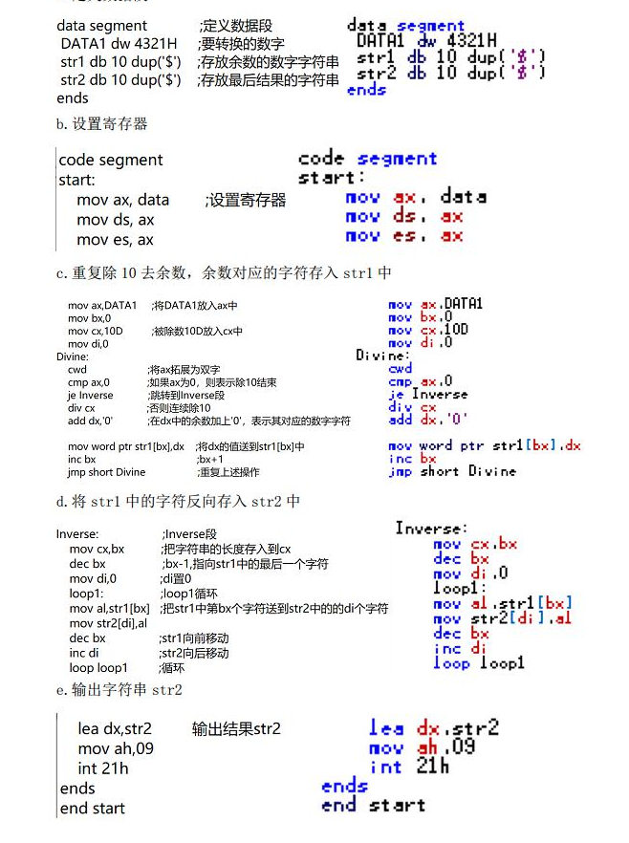
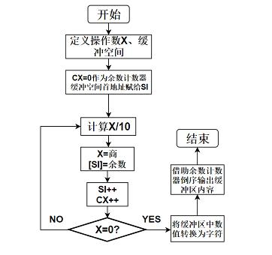
实验五评讲
在AX寄存器中给定一个无符号数，屏幕中输出其十进制的数值
例如：AX : 1234H
输出：4660
要求输出的数据首位非0，即不能输出004660 这种形式
挑战：输出16进制数？

Slide 3


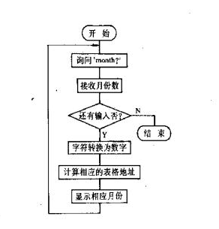
编写一段程序，要求根据用户键入的月份数在终端上显示该月的英文缩写名

Slide 4
接受用户键入的一行字符串（个数不超过80个,用回车键结束），要求统计这一字符串中字母、数字、其他字符出现的次数，将结果存入以letter、digit 和 other为名的存储单元中

Slide 5
实验报告及作业
给出实验内容的程序代码、程序流程图、调试及运行结果截图
实验总结（实验过程错误总结、知识点掌握情况）

